Slide 1
因數倍數消消樂
代數
x因數x倍數x質數

Slide 2
遊戲規則
選擇第一個數（需介於1~20之間）消去。
從第二個數字開始，選下一個數字消去時只要考慮前一數的因數或倍數皆可，數字從1~100，選過的數字不可以重複。
總共可以選擇消去越多數字越好。

Slide 3
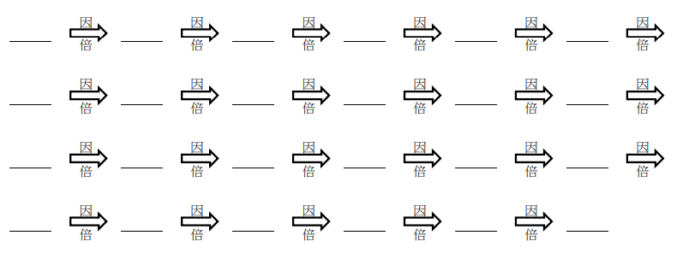
所刪掉的數字順序是：

